Slide 1
У ПОШУКАХ ВЯСНЫ!!!

Slide 3
ЗАЦВЯРДЗЕЛЫЯ зычныя гукі.Прпавапіс слоў з імі.

Slide 4
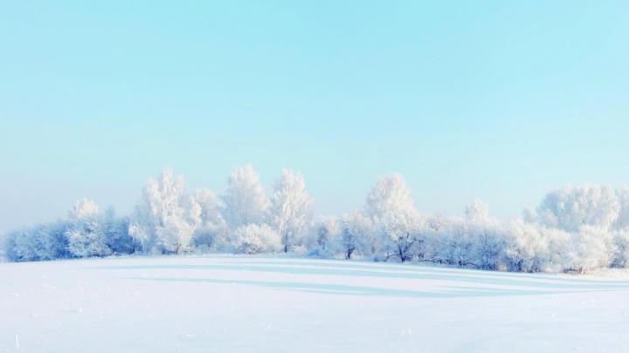

Slide 5
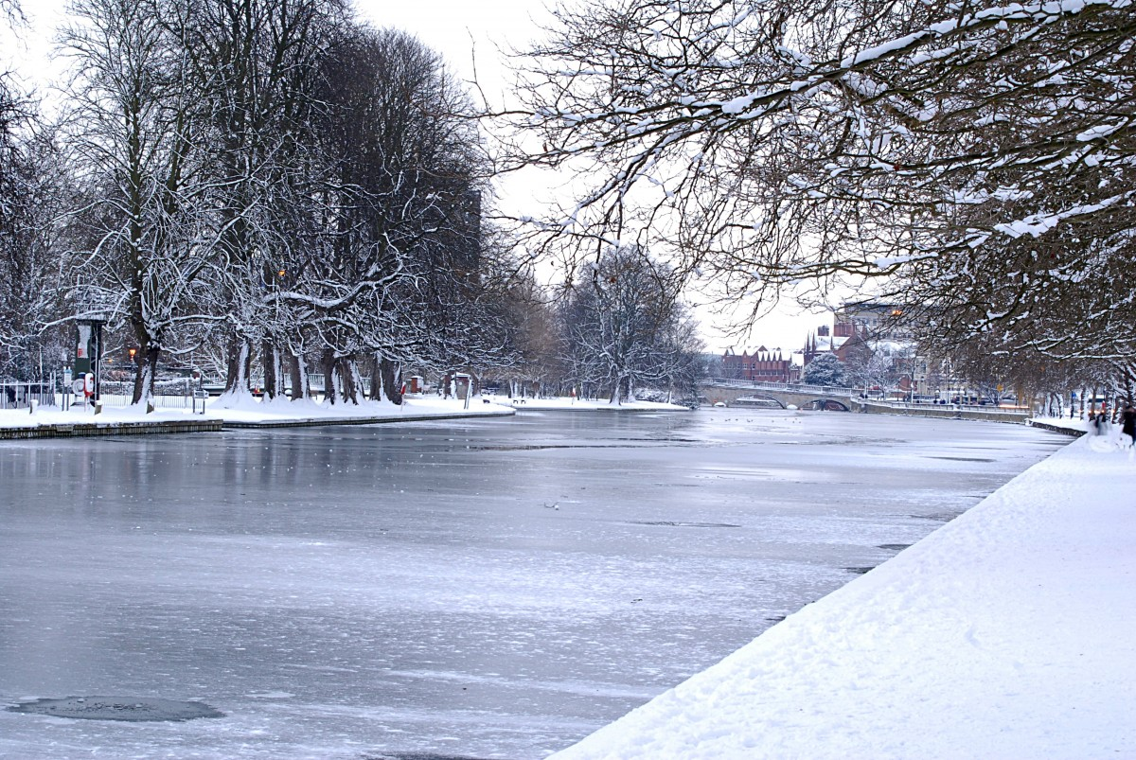

Slide 6
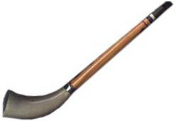

Slide 7
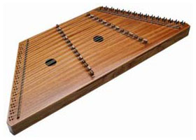

Slide 9
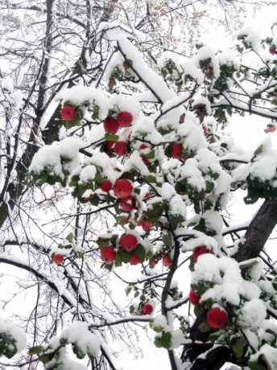

Slide 11
Мядзведзь, месяц,тэатр,рукзак,дождж

Slide 12
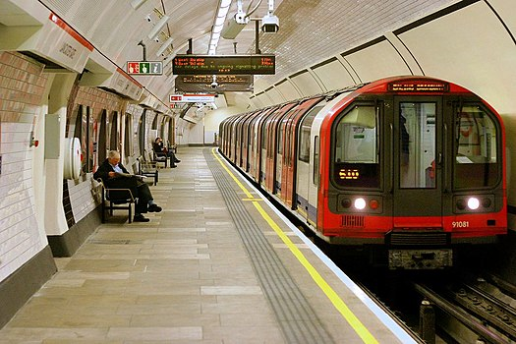

Slide 13
Устаў галосныя
а
ы
Р…біна, Ір…на, павуч…к, сняж…нка, сш…так, вуч…нь, кр…сла, звяр…, ар…хі, гр…бок, тр…ба, ш…р…ня.
о
ы
ы
а
э
ы
э
ы
э
ы
ы

Slide 14
р ж ш ч ц дж
э
а
о
ы
у

